Slide 1
界面粘接质量

Slide 2
数据 | 所需获取数据 | 是否可调控/获取
壳体和绝缘层 | 壳体与绝缘层粘接压力（是否可控可测）② | 可控可调可测
 | 壳体与绝缘层之间是否需有胶,如有胶的粘度是否可测③ | 可测
 | 壳体与绝缘层粘接时的室内温度② | 可测
 | 壳体与绝缘层粘接时壳体温度（预热温度是否可调控）② | 可测
衬层（胶） | 在浇注前的胶层温度测量① | 可控可调可测
 | 在浇注前的胶层湿度测量（去掉） | 不可测
 | 胶在浇注前的粘黏度是否有传感器测得① | 无
浇筑（药） | 浇注前药的温度测量① | 可控可调可测
 | 浇注前药的粘稠度测量① | 可控可调可测.。。。？
 | 浇注的真空度测量（氮压）（是否可调可控）② | 真空度满足即可目前不需要可调
 | 浇注期间水浴温度测量（是否可调可控）① | 可控可调可测
 | 浇注前后重量① | 可控可调可测
 | 浇注期间下注流速测量（是否可调可控）① | 可控可调可测
 | 浇注期间系统压力和加压压力（是否可调可控）① | 可控可调可测
 | 浇注开度②（根据明年的生产线模型） | 目前未测
固化 | 固化期间恒定温度（是否可调整不同的固化温度进行实验）① | 可控，可调，50±2度，70±2度
 | 固化期间恒定湿度（去掉） | 未测
 | 固化时间控制,是否可以在原有固化时间的基础上以分钟为单位延长缩短做变量实验① | 小样有监测，大样有的也有监测。一般是按天进行调整和监测
 | 固化内部风速（去掉） | 未测

Slide 3
界面粘接质量指标及升级
衬层预固化时的各种因素。
预固化放在烘箱中进行的，因此要考虑到烘箱的温度（可测），湿度（在烘箱内时无法测量这个数值），时间。
衬层从烘箱出来之后，存放环境，包括温度、湿度、空气中粉尘或者气体之类的污染。目前衬层是用密封的方式用来隔绝污染。存放环境的温湿度可测，目前未测。
衬层的厚度。无法直接测量，不过用量控制可以间接表征所涂抹的胶层厚度。目前未测。
衬层预固化时，要测量烘箱的温度和预固化所持续的时间。预固化时的烘箱需要升级。
衬层存放环境中的温度和湿度。需要存放场所有温湿度和时间的自动采集装置。
需要测量并记录每次衬层涂抹的用量。

Slide 4
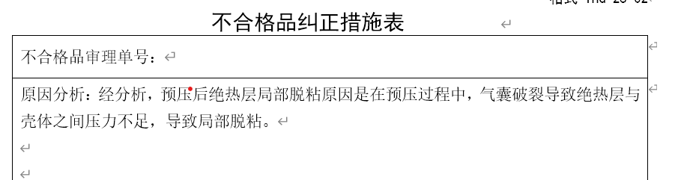
1.
把绝缘体粘到壳体上后，需要加压使得粘连牢固。因此需要气囊充气，给予绝缘体一定的压力，使得粘连牢固。
2. 衬层料浆是否在涂粘前在储物罐内，是否可以测量他的前期储藏温度，压力，湿度，真空度等。
湿度不好测。
衬层料浆都是现配现用。第一天预拌，第二天加入固化剂，即用。
微小改变固化剂的用量~改变固化程度~
3. 药的预混合中有将增塑剂和粘合剂以及铝粉混合，这个过程中加入的粘合剂对药最终粘贴性的影响是否需要考虑？混合比率是否可以调控，是否可以进行比率实验？
具体跟配方有关，同一配方不可调整。
增塑剂有时在后期加，粘合剂基本在前面就加好了。

Slide 5
对粘接性能的影响调研
1.胶粘剂的性质
表面粗糙度：粗糙表面能增加胶粘剂的机械互锁，提高粘接强度。但表面粗糙度过大也会降低粘接面积。 表面能：表面能高的基材更容易润湿，从而促进胶粘剂的粘附。 化学组成：不同基材的化学组成对胶粘剂的粘附性有差异。 2. 粘接工艺参数 * 施胶量：施胶量过多会导致胶接层过厚，降低粘接强度。
* 固化条件：固化温度、时间和压力会影响胶粘剂的交联程度和粘接强度。 * 涂布方法：不同的涂布方法会影响胶粘剂的分布和厚度，从而影响粘接强度。 3. 环境因素 * 温度：温度会影响胶粘剂的固化过程和粘接强度。高温会导致胶粘剂流动性增加，降低粘接强度。 * 湿度：湿度过高会导致界面形成水膜，降低胶粘剂的粘附性。 * 振动：机械振动会破坏胶接界面，降低粘接强度。 4. 其他影响因素 * 预处理：基材预处理（如表面处理、清洗）可以改善表面特性，提高粘接强度。 * 界面改性：通过添加界面改性剂或进行表面改性，可以增强胶粘剂与基材的相互作用，提高粘接强度。

Slide 6
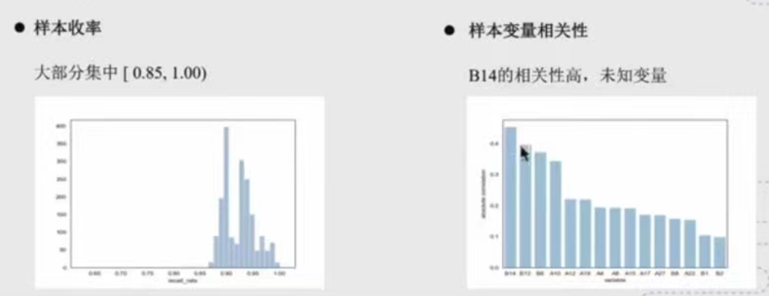
输出关键参数
输出相应参数的推荐值
工房温度
工房湿度
工房外温度（运送）
工房外湿度（运送）
药浆高度
浇注开度
浇注时间
壳体加热时间点
壳体加热时长
壳体温度设定值
壳体温度
衬层加热时间点
衬层加热时长
衬层温度设定值
衬层温度
药浆加热时间点
药浆加热时长
药浆温度设定值
药浆温度
药浆粘度预测值
药浆屈服强度预测值
药浆均匀度预测值
工房设定温度
工房设定湿度
工房外温度（运送）
工房外湿度（运送）
浇注推荐开度
浇注推荐时间
壳体推荐加热时长
壳体温度推荐设定值
衬层推荐加热时长
衬层温度推荐设定值
药浆推荐加热时长
药浆温度推荐设定值
扯离强度
指标：CPK提升30%
1.稳定性（通过数据模型驱动）
传统的预测模型：Xgboost、lightGBM
传统的优化方法方法：遗传算法（GA）与NSGA-II​、粒子群优化（PSO）
2.居中（通过机理模型约束）
动量、热量、质量传递方程

Slide 7
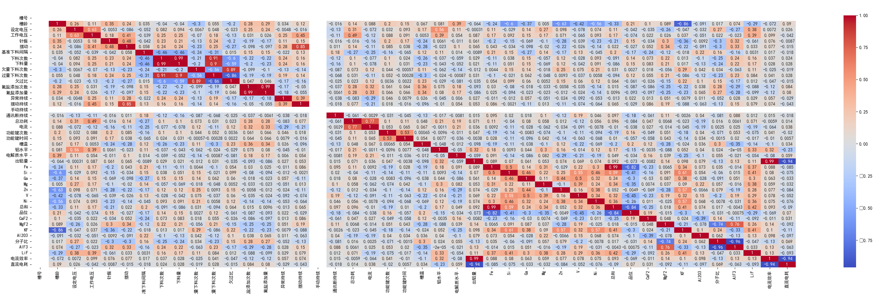
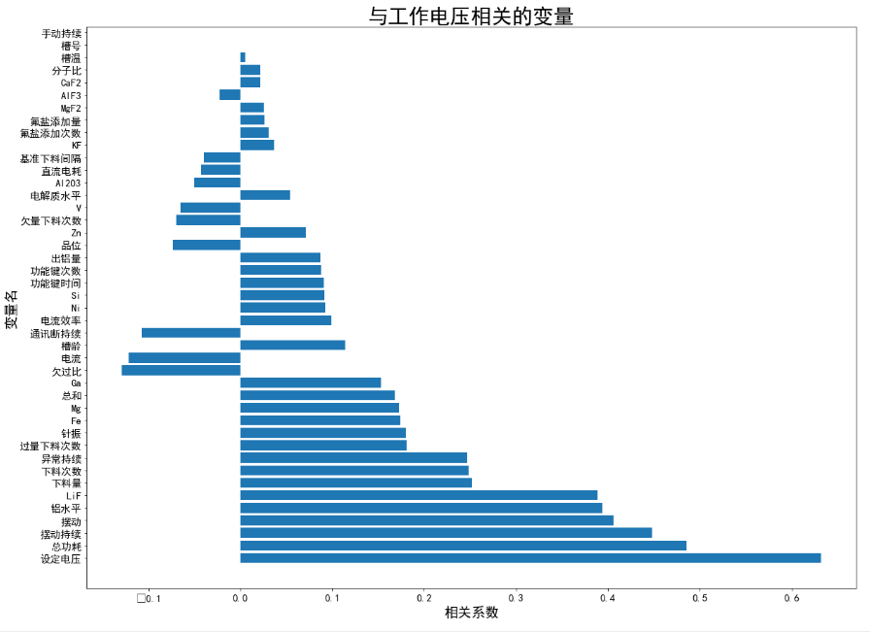
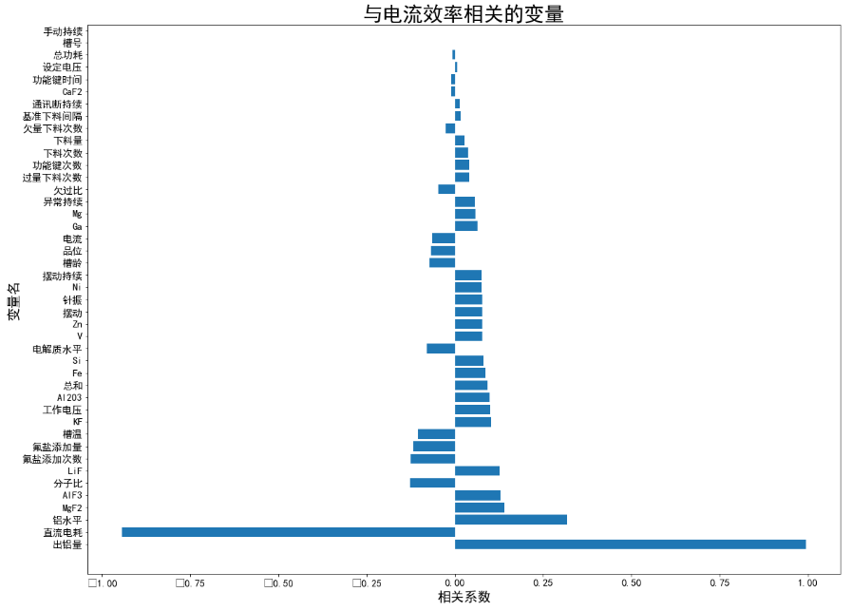
因果效应分析
相关系数

Slide 8
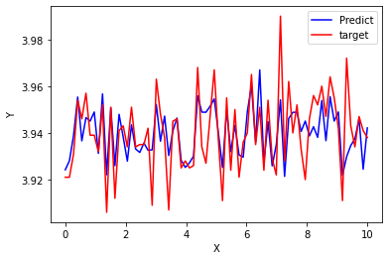
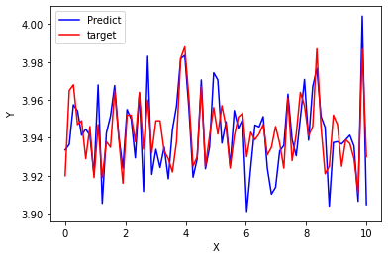
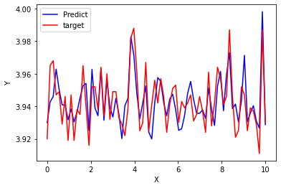
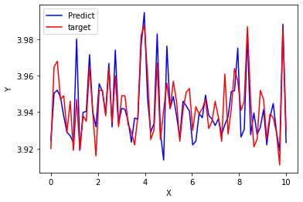
随机森林
CNN
线性回归√
LSTM√

Slide 9
最优工艺值推荐与时间同步
数据增强与生成：通过工艺仿真软件与大模型生成技术来生成相关数据作为模型输入。
预测模型：使用适当的机器学习算法（线性回归、LSTM、随机森林），预测浇注后的扯离强度。
数据分析和优化：找出相关因素与最优值之间的关联（因果分析、相关系数），优化工艺参数，以提高扯离强度稳定性和居中性。
智能辅助决策：根据预测模型和数据分析结果，为操作人员提供最优的设定建议。比如根据当前的工艺参数和生产情况，推荐最佳的温度设定、加热间隔以及加热时长，以达到目标温度在时间上同步。
接口友好性：提供直观、易用的用户界面，以便操作人员能够方便地输入和获取数据，并接收最优值推荐的结果。界面可以包括图表展示、参数设置和交互式操作等功能，使操作人员能够直观地理解和应用推荐结果。

Slide 10
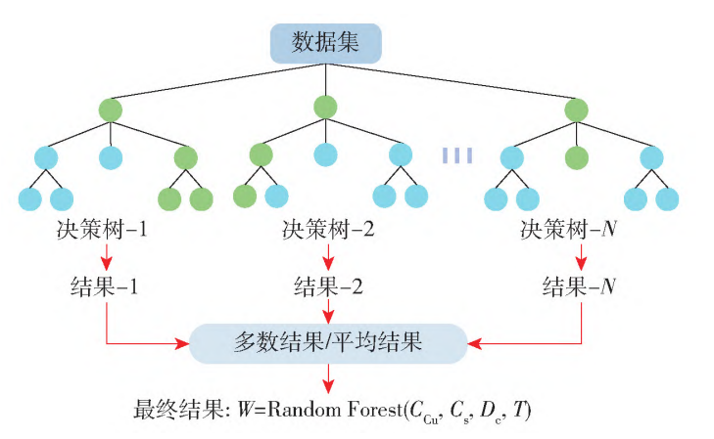
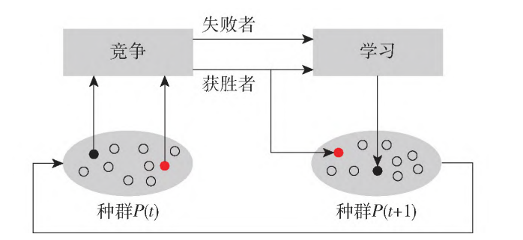
基于随机森林和改进竞争群算法
Random Forest算法是一个包含多个决策树的分类器，属于集成学习中的 Bagging算法，即
每个决策树模型相互独立， 相互平行。
竞争群算法与粒子群算法不同的是该算法在更新粒子时既不涉及粒子的个体极值，也不
涉及全局极值，而是引入成对竞争机制，竞争失败的粒子通过向获胜粒子学习以更新其
位置。
Random Forest算法原理
竞争群算法原理

Slide 11
0.66 | 0.58 | 0.56 | 0.69 | 0.66 | 0.79 | 0.68 | 0.67 | 0.62 | 0.81 | 0.79 | 0.67 | 0.0647
0.49 | 0.51 | 0.51 | 0.48 | 0.46 | 0.5 | 0.54 | 0.54 | 0.54 | 0.6 | 0.58 | 0.57 | 0.0379
声发射 (AE) AE 技术监测胶接试样在应力作用下的声波发射。在 AE 试验中，胶接试样放置在声发射传感器附近，记录试样的声发射信号。通过分析声发射信号的幅度、频率和能量分布，可以获得胶粘剂界面缺陷、裂纹扩展和失效过程的实时信息。
Notes:
0.0453和 0.0265。

Slide 12
测试的依据&验收标准
最优值推荐准确率：根据推荐的最优值和设定该最优值之后的效果量化评判，例如推荐设定温度设定、加热时间，预估其他条件不变的前提下，抗拉强度稳定在0.7，方差控制在0.0025（标准差0.05）。

